Slide 1

Acidobázické reakcie

Slide 2
Acidobázické – neutralizačné reakcie
Vo všeobecnosti platí, že hnacou silou neutralizačných reakcií je tendencia disociovaných vodíkových protónov a hydroxylových aniónov vytvoriť molekuly vody.
Reakcie silných kyselín so silnými bázami sú vždy spontánne, rýchle a exotermické
Typickým príkladom je reakcia kyseliny s hydroxidom kovu, následkom čoho vzniká soľ a voda. Keďže reakciou sa neutralizujú typické vlastnosti kyselín a zásad, používa sa termín neutralizácia.
Znázornené sú dva spôsoby vyjadrenia rovnakej acidobázickej reakcie: dlhšia forma zápisu vyjadruje, ktoré z reagujúcich chemických látok sú ionizované (disociované)

Slide 3
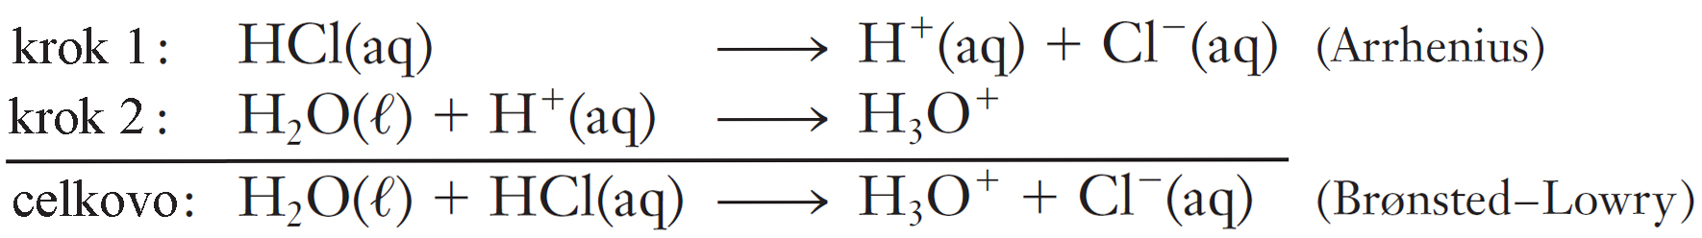
Acidobázické reakcie (HISTÓRIA)
Svante Arrhenius (1884)
Kyselina je látka, ktorá obsahuje vodík a vo vodnom roztoku produkuje H⁺. Zásada je látka, ktorá obsahuje OH skupinu a vo vodnom roztoku produkuje hydroxylové ióny OH–.
Neutralizácia je definovaná ako reakcia iónov H⁺ s iónmi OH– za vzniku molekúl H₂O.
Brønsted–Lowry (1923)
Kyselina je definovaná ako donor protónu (H⁺) a báza je definovaná ako jeho akceptor.
Uvedená definícia je širšia. Akákoľvek látka obsahujúca H, schopná ho uvoľniť vo forme H⁺ je kyselina a akákoľvek látka, ktorá dokáže protón prijať, je zásada. Acidobázická reakcia je tým pádom prenos protónu z kyseliny na zásadu.
Napr. ionizácia HCl vo vode je teda acidobázická reakcia, v ktorej voda pôsobí ako báza (ako akceptor protónov).

Slide 4
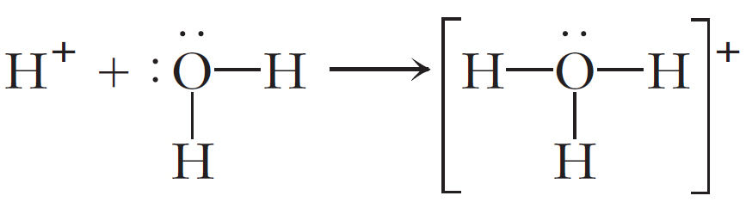
(vodíkový) PROTÓN
Atóm vodíka sa skladá z jedného protónu a jedného elektrónu; preto vodíkový ión zvykneme nazývať jednoducho “protón” (jadro neobsahuje neutrón, teda pokiaľ sa bavíme o prevažujúcej forme izotopu H, deutérium a trícium neutróny obsahujú).
Pokiaľ ide o protóny H, dnes už vieme, že vo vodnom roztoku sú hydratované a existujú ako H⁺(H₂O)n, kde n je malé celé číslo. Je to spôsobené príťažlivosťou iónov H⁺ záporným parciálnym nábojom kyslíka (δ–) na molekule vody. Hoci nepoznáme rozsah hydratácie H⁺, vo väčšine roztokov je vodíkový protón prítomný vo forme hydróniového iónu, H₃O⁺ alebo H⁺(H₂O)_{n}, kde n = 1.
H⁺ (aq) v skutočnosti predstavuje hydratovaný protón. To znamená protón pripojený k jednej molekule H₂O, ako v H₃O⁺ alebo k niekoľkým molekulám H₂O, ako v H₉O₄⁺.

Slide 5
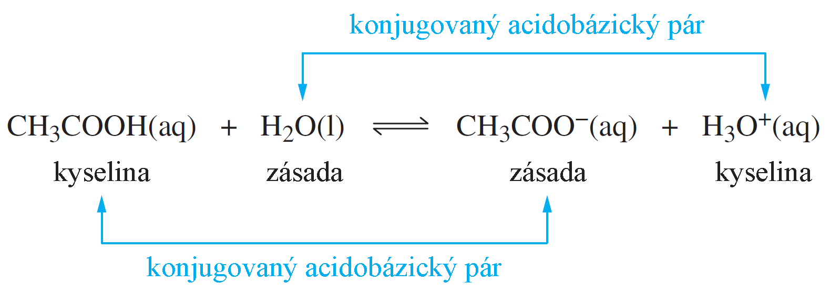
Konjugovaný (acidobázický) pár
majme reakciu kyseliny octovej s vodou.
keď CH₃COOH stratí protón, vznikne CH₃COO–. Všimnime si, že vzorce týchto dvoch foriem sa líšia o jeden protón, H⁺. Chemické indivíduá, ktoré sa navzájom líšia len o jeden protón (H⁺), zvykneme označovať ako konjugovaný acidobázický pár. Látka obsahujúca H⁺ je v rámci tohto páru kyselinou a látka bez H⁺ je báza. V reakcii môžeme identifikovať dva konjugované páry.

Slide 6
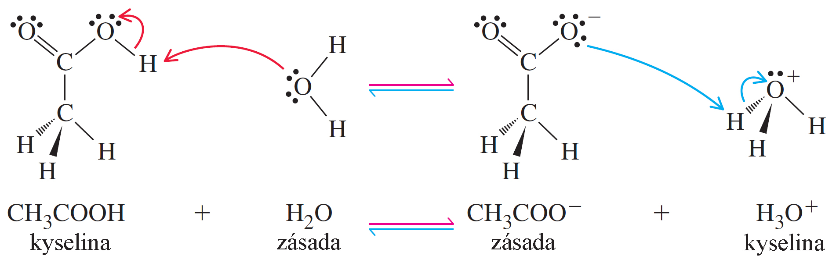
Acidobázické reakcie (Brønsted–Lowry)
Brønsted–Lowryho teória tiež hovorí, že kyselina obsahuje aspoň jeden ionizovateľný atóm vodíka a báza obsahuje atóm s voľným elektrónovým párom, na ktorý sa môže viazať protón. Znázorňuje to nasledovný obrázok, kde zakrivené šípky ilustrujú, ako sa elektróny podieľajú na tvorbe a rozrušovaní väzieb pri ionizácii kyseliny octovej. Červené šípky reprezentujú reakciu smerom vpred a modré šípky spätnú reakciu.

Slide 7
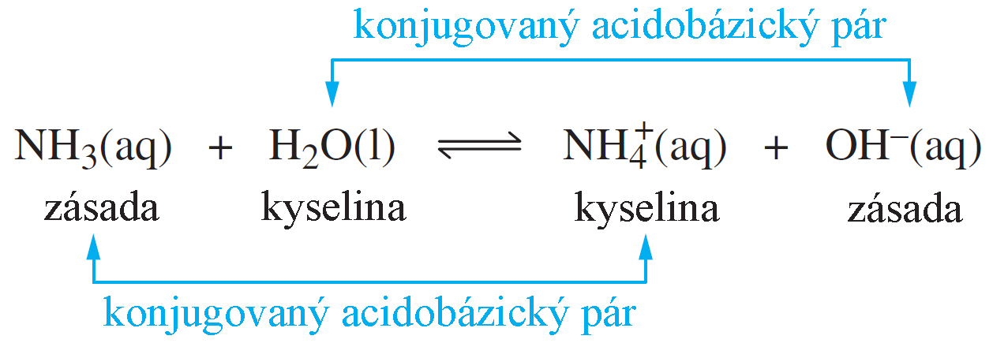
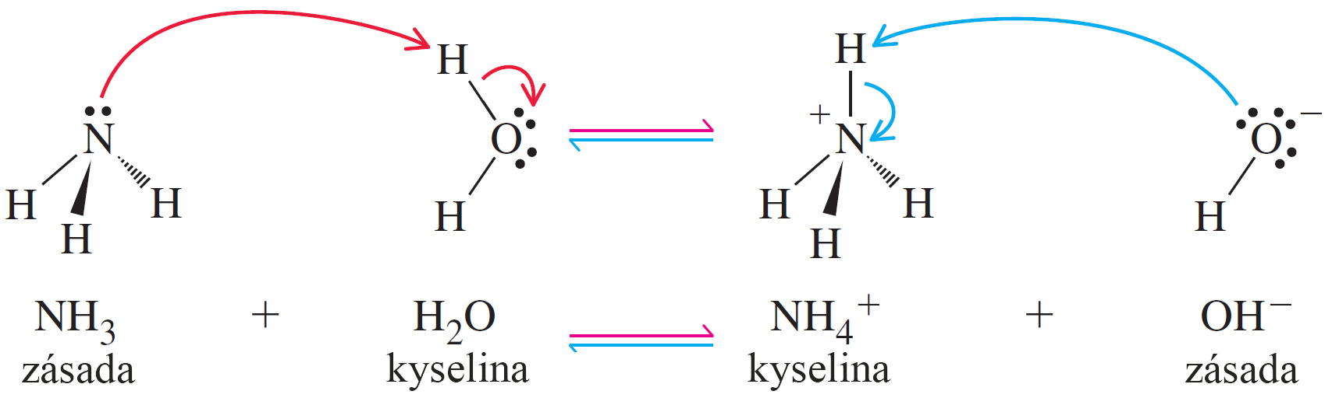
Konjugovaný (acidobázický) pár
Ďalším príkladom, na ktorom možno ilustrovať Brønsted–Lowry teóriu je ionizácia amoniaku vo vode.
Rozdiel v porovnaní s predchádzajúcou reakciou, je že teraz je H₂O v úlohe kyseliny, zatiaľ čo pri reakcii s k. octovou bola bázou. Aj v tomto prípade sa na reakcii podieľajú valenčné elektróny.
Podobne ako v predchádzajúcom prípade červené šípky vyjadrujú reakciu smerom vpred a modré šípky reverzný smer reakcie →

Slide 8
Acidobázické reakcie (Brønsted–Lowry a konjugované páry – zhrnutie)
Kyselina obsahuje aspoň jeden ionizovateľný atóm H a zásada obsahuje atóm s voľným elektrónovým párom, na ktorý sa môže viazať protón. Existujú látky, ktoré obsahujú ionizovateľný atóm H, aj atóm s voľným párom elektrónov. Takéto látky sa môžu správať ako kyseliny alebo zásady v závislosti od toho s akou látkou prídu do kontaktu; nazývajú sa amfotérne (napr. H₂O).
V prípade konjugovaného páru kyselina-báza sa molekulové vzorce kyseliny a zásady líšia o jeden protón (H⁺). Aby sme “našli” konjugovaný pár, potrebujeme identifikovať iba tie látky, ktorých vzorce sa líšia o jeden protón. Po identifikácii páru je látka obsahujúca H⁺ kyselinou a druhá (bez H⁺ alebo s menším počtom H⁺) bázou. Napríklad H₂O a OH– sú konjugovaný pár kyselina-báza, pretože ich vzorce sa líšia o jeden H⁺. H₂O kyselina a OH– báza. Podobne, pretože vzorce NH₄⁺ a NH₃ sa líšia o jeden H⁺, daná dvojica tvorí konjugovaný acidobázický pár (NH₄⁺ je kyselina a NH₃ je báza).
Keď sa kyseliny pridajú do vody, protonizujú molekuly vody za vzniku hydróniových (H₃O⁺) iónov a bázy deprotonizujú molekuly vody za vzniku hydroxylových (OH–) iónov. Schopnosť Brønstedovej-Lowryho teórie vysvetliť prítomnosť týchto iónov v roztoku vyplýva z úlohy rozpúšťadla a robí z nej všeobecnejšiu a užitočnejšiu teóriu ako Arrheniova teória.

Slide 9
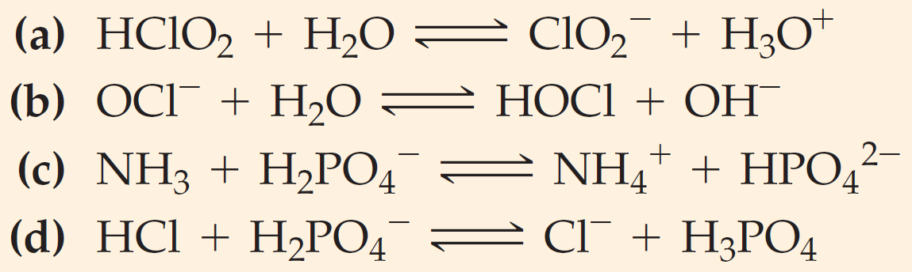
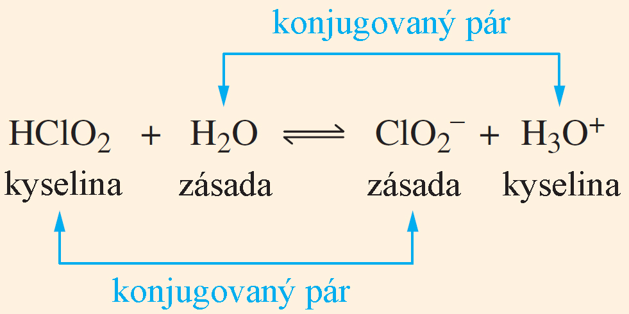
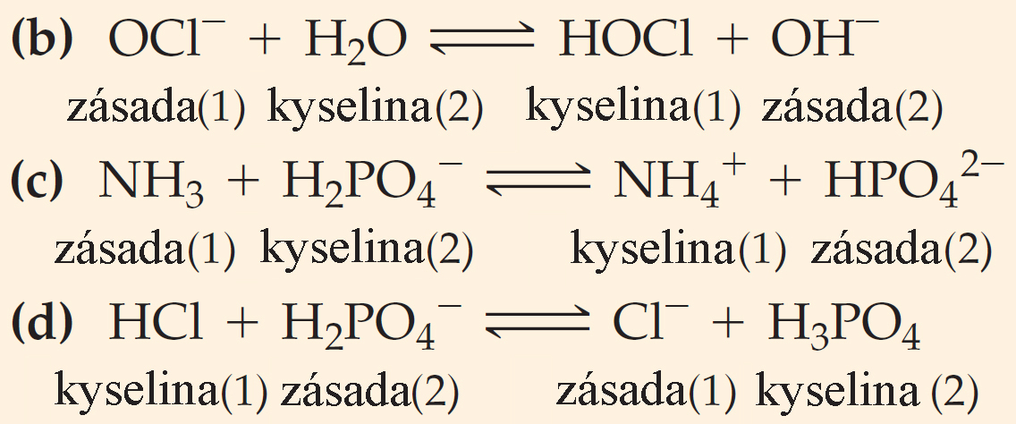
Acidobázické reakcie (príklad – identifikácia konjugovaných párov)
Pre každú z nasledovných reakcií, prebiehajúcich vo vodnom roztoku, identifikujeme kyseliny a zásady v priamej aj spätnej reakcii.
V Brønsted-Lowryho teórii je kyselina donorom a báza akceptorom protónu. Deprotonizovaná forma kyseliny je konjugovanou bázou. Protonizovaná forma zásady je zodpovedajúca konjugovaná kyselina. Konjugovaný pár kyselina-zásada identifikujeme na základe látok, ktorých vzorce sa líšia o jeden protón.
označenia (1) a (2) identifikujú konjugované páry v doprednom (1) a reverznom (2) smere reakcie
(a)
Notes:
Všimnime si, že v prípade (c) vystupuje H₂PO₄–ako kyselina, ale v bode (d) sa správa ako zásada. Konjugovaná zásada H₂PO₄– je HPO₄^{2–} (deprotonizovaná forma H₂PO₄–) a konjugovaná kyselina H₂PO₄– je H₃PO₄ (protonizovaná forma H₂PO₄–). Toto je príklad všeobecného pravidla, že v konjugovanom páre je kyselina protonizovanou formou a zásada je deprotonizovanou formou.

Slide 10
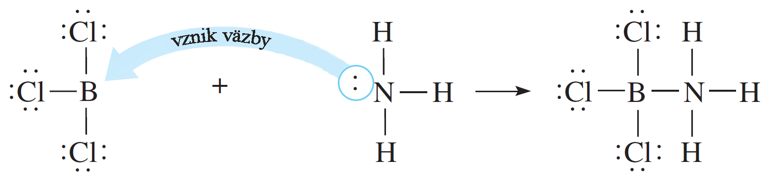
Acidobázické reakcie (Lewisova teória)
Kyselina je látka, ktorá dokáže prijať podiel v elektrónovom páre. Zásada dokáže sprístupniť alebo „darovať“ podiel v elektrónovom páre.
Táto definícia nešpecifikuje, že elektrónový pár musí byť prenesený z jedného atómu na druhý ale iba to, že elektrónový pár, pôvodne nachádzajúci sa na jednom atóme, musí byť zdieľaný medzi dvoma atómami. Neutralizácia je definovaná ako tvorba koordinačnej kovalentnej väzby. Výsledkom je kovalentná väzba, v ktorej oba elektróny pochádzali z jedného atómu alebo iónu.
Reakcia chloridu boritého s amoniakom je typickou Lewisovou acidobázickou reakciou. Lewisova teória je dostatočne všeobecná na to, aby pokrývala všetky acidobázické reakcie, ktoré zahŕňajú aj ostatné teórie, plus mnoho ďalších reakcií, napr. tvorbu komplexov kovov.

Slide 11
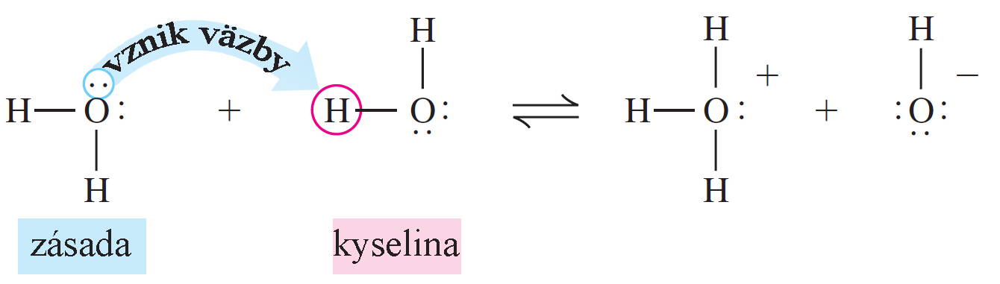
Acidobázické reakcie (Lewisova teória)
Autoprotolýza vody bola opísaná z hľadiska Brønsted-Lowryho teórie. V kontexte Lewisovej teórie ide tiež o acidobázickú reakciu. Prijatie protónu H⁺ zásadou zahŕňa vytvorenie koordinačnej kovalentnej väzby.
Teoreticky akákoľvek látka obsahujúca voľný elektrónový pár môže pôsobiť ako báza. V skutočnosti väčšina iónov a molekúl, ktoré obsahujú nezdieľané elektrónové páry, podlieha určitým reakciám zdieľaním svojich elektrónových párov s atómami alebo molekulami, ktoré majú nízkoenergetické voľné orbitály. Naopak, mnohé Lewisove kyseliny obsahujú iba šesť elektrónov na najvyššej obsadenej energetickej hladine centrálneho prvku. Reagujú prijatím podielu na ďalšom páre elektrónov. Mnohé zlúčeniny prvkov skupiny 3A sú Lewisove kyseliny, čo ilustruje aj reakcia chloridu boritého s amoniakom.

Slide 12
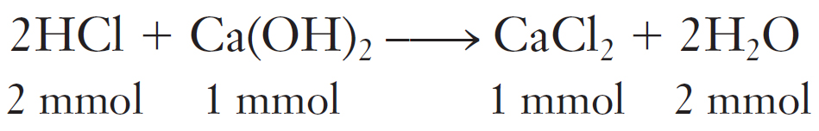
Acidobázické reakcie (príklad – neutralizácia hydroxidu)
Aký objem 0,003 M roztoku HCl je potrebný aby neutralizoval 30 ml 0,001 M roztoku Ca(OH)₂?
Aby by sme poznali reakčný pomer látok, musíme vychádzať z vyváženej rovnice.
(1) prevedieme mililitre roztoku Ca(OH)₂ na milimóly Ca(OH)₂ pomocou molarity v reakčnom pomere 0,001 mmol Ca(OH)₂/1 ml roztoku Ca(OH)₂; (2) prevedieme milimóly Ca(OH)₂ na milimóly HCl pomocou reakčného pomeru 2 mmol HCl/1 mmol Ca(OH)₂ (na základe rovnice); a (3) prevedieme milimóly HCl na mililitre roztoku HCl pomocou pomeru 1 ml HCl/0,003 mmol HCl, teda inverzného vyjadrenia molarity.

Slide 13
Acidobázické reakcie (titrácie)
V laboratóriu často meriame aký objem roztoku so známou koncentráciou je potrebný na reakciu s druhým roztokom, ktorého objem je známy, ale jeho zloženie nepoznáme. Metóda ktorá nám umožňuje zloženie kvantifikovať je titrácia.
Titrácia je proces, pri ktorom sa roztok jednej reakčnej zložky (titračný štandard) pomaly pridáva do roztoku inej reakčnej zložky (vzorka) a meria sa objem titračného štandardu potrebný na dokončenie reakcie. Cieľom je obvykle stanovenie neznámej koncentrácie známeho objemu vzorky, zmeraním objemu titračného štandardu (o známej koncentrácii), ktorý sme spotrebovali pri uvažovanej reakcii.
Ako vieme, kedy zastaviť titráciu – kedy je chemická reakcia ukončená? Jedna z možností je, že sa do roztoku, ktorý titrujeme pridá niekoľko kvapiek indikátora. Acidobázický indikátor je látka, ktorá môže existovať v rôznych chemických formách s odlišným sfarbením, pričom farba závisí od koncentrácie H₃O⁺ v roztoku. Aspoň jedna z foriem musí byť veľmi intenzívne sfarbená, aby bola viditeľná aj v malom množstve.

Slide 14
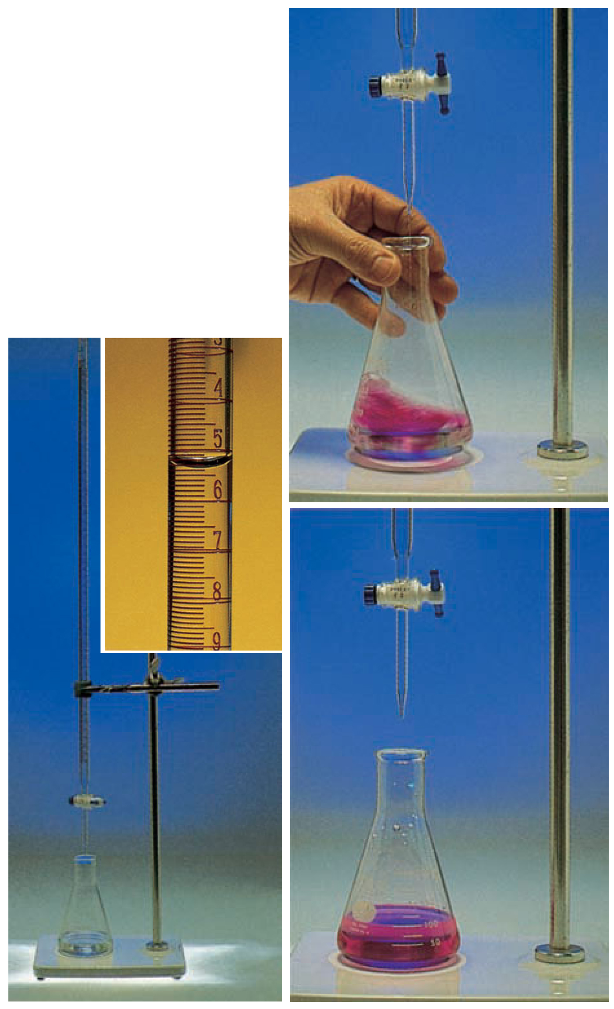
Acidobázické reakcie (titrácie)
2.
Kyslý roztok s neznámou koncentráciou môžeme titrovať pridávaním štandardizovaného roztoku hydroxidu sodného po kvapkách z byrety. Bežná byreta je odstupňovaná v intervaloch po 1 ml alebo aj menších, aby bolo možné odhadnúť objem dávkovaného roztoku s presnosťou aspoň na 0,02 ml. Používame taký indikátor, ktorý zreteľne mení farbu v bode, v ktorom zreagovali stechiometricky ekvivalentné množstvá kyseliny a zásady. Tento bod nazývame bodom ekvivalencie. Bod, v ktorom indikátor mení farbu a titrácia sa zastaví, sa nazýva koncový bod. V ideálnom prípade by sa koncový bod mal zhodovať s bodom ekvivalencie. Príkladom indikátora je fenolftaleín, ktorý je v kyslom prostredí bezfarebný a v zásaditom červenofialový, čo sa využíva pri pridávaní zásady do kyseliny. Koncový bod je signalizovaný prvým objavením sa slabého ružového sfarbenia, ktoré pretrváva najmenej 15 sekúnd, za súčasného miešania roztoku.
1.
3.

Slide 15
Acidobázické reakcie (titrácie)
2.
Roztoky s presne známymi koncentráciami nazývame štandardné roztoky. Štandardizácia je proces, pri ktorom sa určí koncentrácia roztoku presným meraním objemu roztoku potrebného na reakciu s presne známym množstvom primárneho štandardu. Štandardizovaný roztok sa potom nazýva sekundárny štandard a používa sa pri analýze neznámych látok.
Žiadané vlastnosti látky slúžiacej ako primárny štandard:
1. Nesmie reagovať so zložkami atmosféry, ako je vodná para, kyslík a oxid uhličitý, ani ich absorbovať.
2. Musí reagovať v súlade s uvažovanou reakciou.
3. Musí mať vysoké percento čistoty.
4. Mal by mať vyššiu hmotnosť, aby sa minimalizoval vplyv chyby pri vážení.
5. Musí byť rozpustný v danom rozpúšťadle.
1.
3.

Slide 16
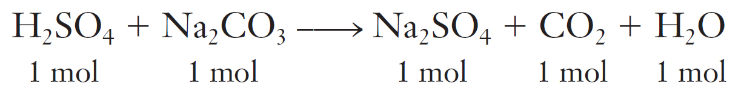
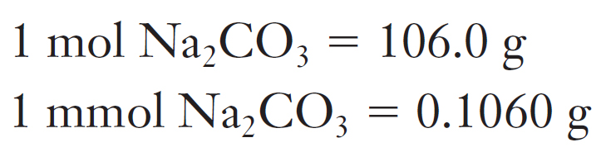
Acidobázické reakcie (výpočty pre acidobázické titrácie)
Acidobázická titrácia je kvantitatívna analýza množstva kyseliny alebo zásady vo vzorke na základe jej reakcie so známym množstvom zásady alebo kyseliny.
Opíšme použitie niekoľkých primárnych štandardov. Často používaným štandardom pre roztoky kyselín je uhličitan sodný, Na₂CO₃, pevná látka.

Slide 17
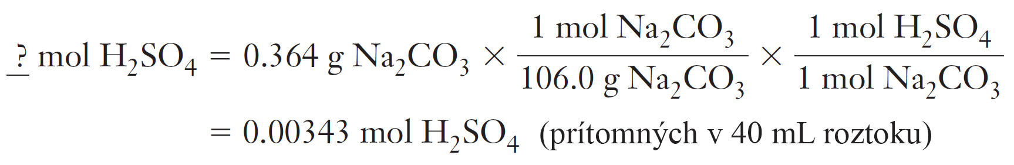
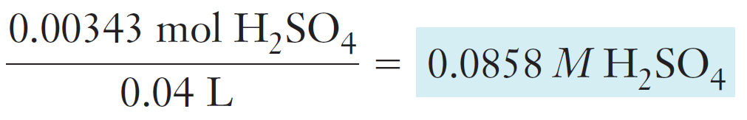
Acidobázické reakcie (výpočty pri acidobázické titrácie)
príklad: štandardizácia kyslého roztoku
Vypočítajme molaritu roztoku H₂SO₄, ak 40,0 ml roztoku je potrebného na neutralizáciu 0,364 g Na₂CO₃.
Z vyčíslenej rovnice reakcie vieme, že 1 mol H₂SO₄ reaguje s 1 molom Na₂CO₃ (čo zodpovedá 106 g). To udáva reakčný pomer, pri ktorom dôjde ku konverzii 0,364 g Na₂CO₃ a zodpovedajúceho počtu molov H₂SO₄. Na základe počtu zreagovaných molov vypočítame molaritu roztoku

Slide 18
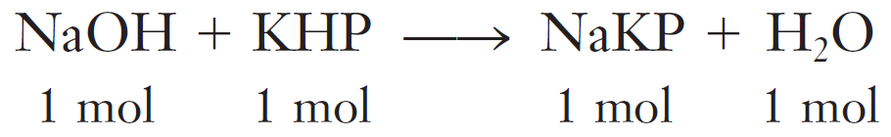
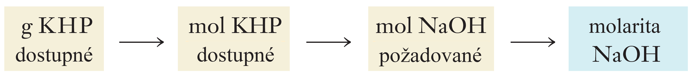
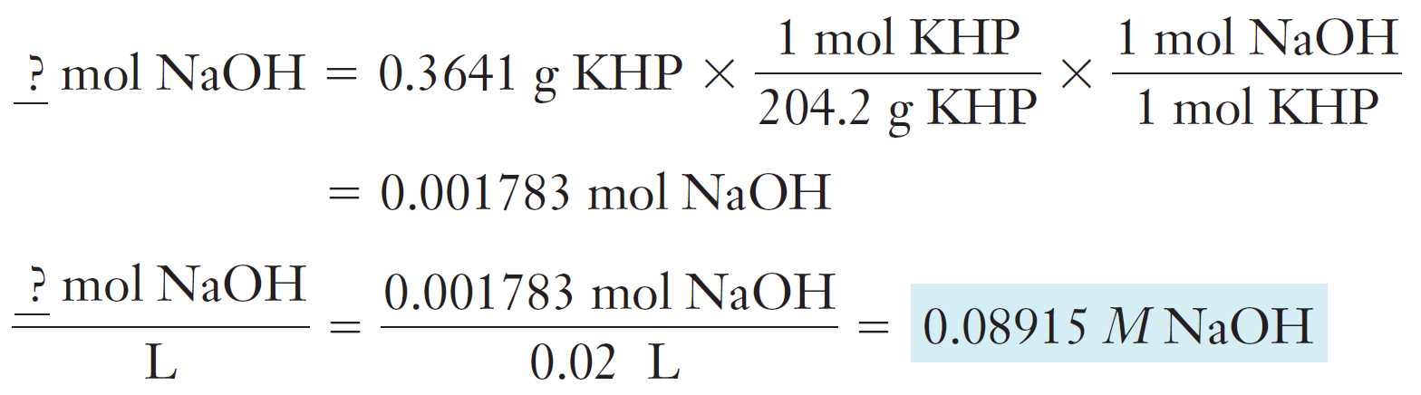
Acidobázické reakcie (výpočty pri acidobázické titrácie)
Hydrogenftalát draselný, KC₆H₄(COO)(COOH). Kyslá soľ, známa jednoducho ako KHP. KHP sa používa ako primárny štandard pre zásady; je dostupný v stave vysokej čistoty a je rozpustný v H₂O.
príklad: štandardizácia zásaditého roztoku
Vzorka 20 ml roztoku NaOH reaguje s 0,3641 g KHP. Vypočítajme molaritu NaOH.
Na základe množstva KHP reagujúceho s NaOH vypočítame počet molov NaOH v 20 ml roztoku. Následne počítame molaritu NaOH.

Slide 19

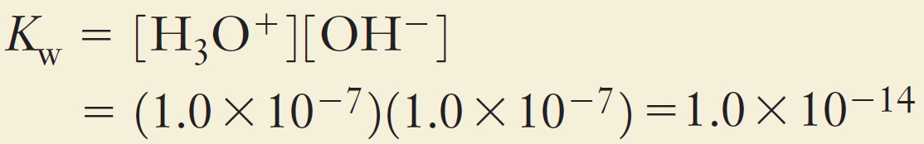
Autoprotolýza vody
Hoci výraz K_{w} bol získaný pre čistú vodu, platí všeobecne pre zriedené vodné roztoky pri teplote 25 °C. Ide o jeden z najužitočnejších vzťahov v chémii, lebo jednoduchým spôsobom formuluje spojitosť medzi koncentráciami H₃O⁺ a OH– vo vodných roztokoch a dáva základ pre meranie škály pH.
Experimenty s citlivou detekciou elektrickej vodivosti ukázali, že aj čistá voda veľmi mierne ionizuje (má nepatrnú elektrickú vodivosť ≈ 0,055 µS/cm).
O rovnováhe reakcie platí, že je výrazne posunutá doľava, čo znamená, že iba veľmi malé množstvo molekúl vody ionizuje. Preto vo výraze rovnovážnej konštanty reakcie môže byť v menovateli 1. Dostávame výraz ktorý je známy ako iónový súčin vody (K_{w})
Vznik iónu H₃O⁺ ionizáciou vody je vždy sprevádzaný tvorbou iónu OH–. Preto v čistej vode je koncentrácia H₃O⁺ vždy rovná koncentrácii OH–. Preto platí (T = 25 °C):
Čiže, keď tento poznatok premietneme do iónového súčinu vody dostávame:

Slide 20
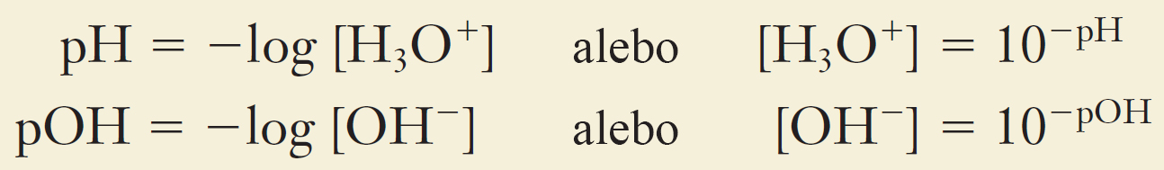
Parametre pH, pOH a pK_{w}
Stupnice pH a pOH sú štandardným spôsobom vyjadrenia kyslosti a zásaditosti zriedených vodných roztokov. Hodnoty pH a pOH roztoku sú definované ako:
Z vyjadrenia vidno, že používame pH namiesto pH₃O. V čase, keď sa zaviedol koncept pH, bolo rozšírené vyjadrenie H⁺. Používajú sa rôzne výrazy ktoré začínajú „p“. Malé písmeno „p“ pred symbolom vo všeobecnosti znamená „záporný (dekadický) logaritmus“. pH je teda záporný logaritmus koncentrácie H₃O⁺, pOH je záporný logaritmus koncentrácie OH– a pK odkazuje na záporný logaritmus rovnovážnej konštanty. Aj v súvislosti s autoprotolýzou vody sa používa index pK_{w}, ktorý je = 14.

Slide 21
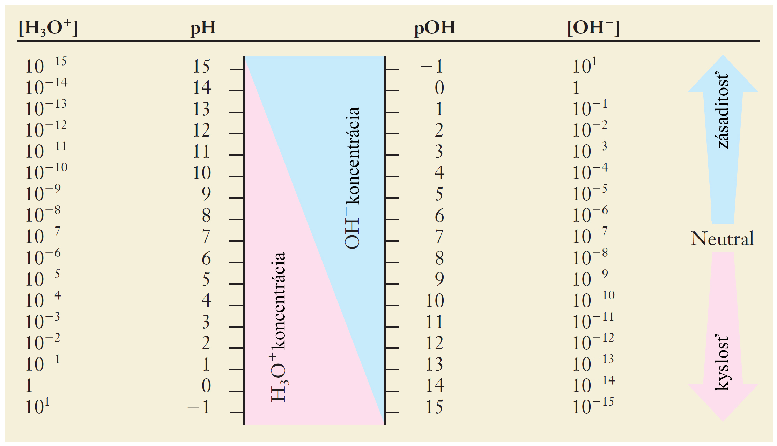
štandardne sa škála pH pohybuje v intervale 0 až 14, avšak môžu byť aj vyššie, resp. nižšie hodnoty, ak koncentrácia H₃O⁺ resp. OH– presiahne 1 mol/L

Slide 22
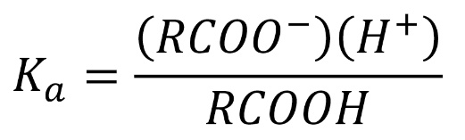
Parameter pK (sila kyseliny)
hodnoty K_{a} a pK vyjadrujú kvalitatívny aspekt chemického deja. Je však potrebné brať do úvahy aj množstvo látok, ktoré je v uvažovanom prostredí (systéme) prítomné. Napríklad Fe alebo Al sú v zemskej kôre (to znamená v pôdach aj vodách) prítomné v relatívne veľkých množstvách, čo najmä v prípade Fe robí zo železa významný acidifikačný faktor.
Po kvalitatívnej stránke závisí sila kyselín od miery ich disociácie, čo vyjadruje hodnota disociačnej konštanty kyseliny K_{a} alebo hodnota pK (jej negatívny dekadický logaritmus)
Čím je hodnota Ka vyššia a pK nižšia, tým väčší je podiel disociovaných molekúl k nedisociovaným a tým je kyselina silnejšia, napr. u H₂SO₄, je hodnota pK v prípade prvej disociácie -3 (K_{a} = 1000) a pri druhej 1,92 (K_{a} = 0.012)
Napr. všeobecný výraz Ka pre karboxylovú kyselinu by bol:
Väčšina karboxylových kyselín má pK v intervale 3 až 6
Rovnovážnou konštantou a tým pádom aj indexom pK možno charakterizovať rôzne reakcie:
Al³⁺ + H₂O ⇌ AlOH²⁺ + H⁺ pK ≈ 5
[Fe(H₂O)₆]³⁺ ⇌ [Fe(H₂O)₅(OH)]²⁺ + H⁺ pKₐ ≈ 2.2
Al(H₂O)₆]³⁺ ⇌ [Al(H₂O)₅(OH)]²⁺ + H⁺
[Al(H₂O)₅(OH)]²⁺ ⇌ [Al(H₂O)₄(OH)₂]⁺ + H⁺
environmentálny význam: Al³⁺ ale najmä Fe³⁺ sú významné acidifikačné činitele v prírode (protón síce neobsahujú, ale vo vodnom prostredí spôsobujú disociáciu H₂O); sú Lewisove kyseliny: prijímajú voľné el. páry H₂O); Fe³⁺ hrá významnejšiu úlohu pri acidifikácii, Al³⁺ je toxický pre rastliny

Slide 23
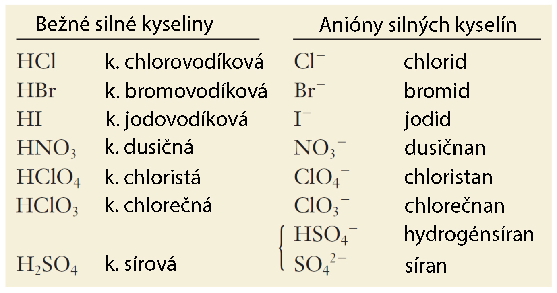
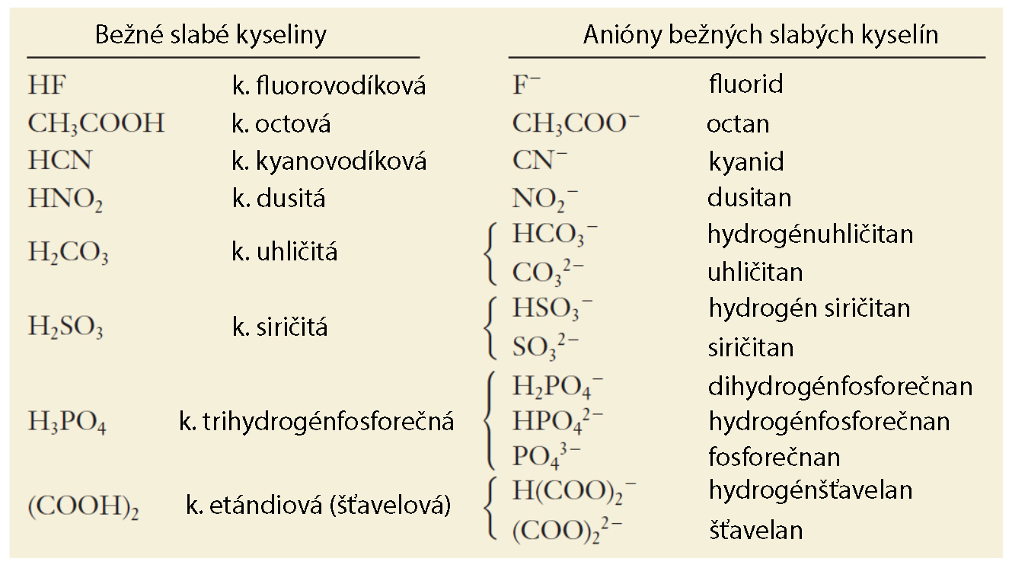
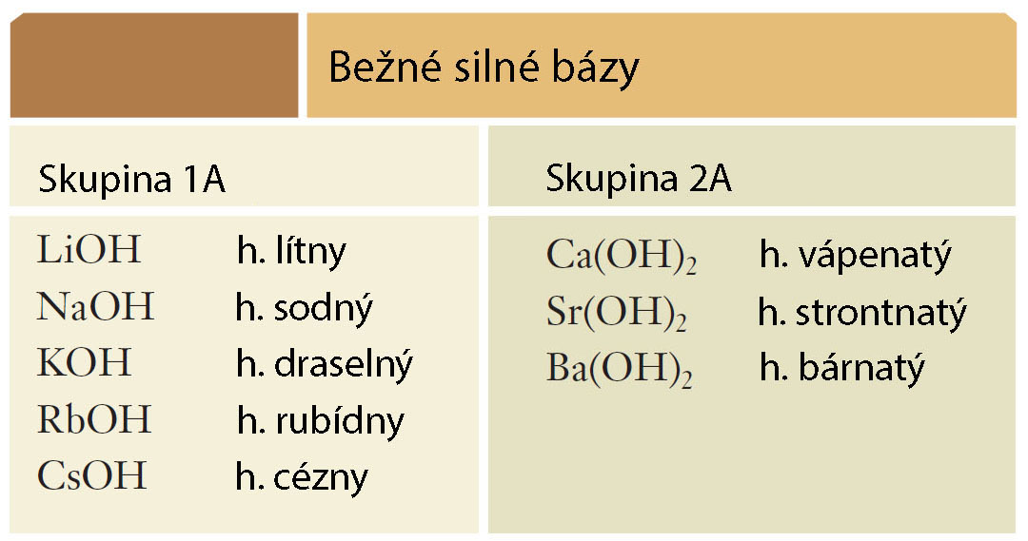
Silu kyselín (a báz) vyjadruje hodnota disociačnej (ionizačnej) konštanty kyseliny K_{a} a hodnota pK pre danú (acidobázickú) reakciu: s narastajúcou hodnotou K_{a} a klesajúcou hodnotou pK sa zvyšuje sila kyseliny (zásady).
Je potrebné rozlišovať medzi silou kyselín a ich chemickou reaktivitou a selektivitou. Napr. kyselina fluorovodíková (ktorá je slabou kyselinou) reaguje so silikátmi aj sklom, čo sú materiály, s ktorými viacero silných kyselín nereaguje.

Slide 24
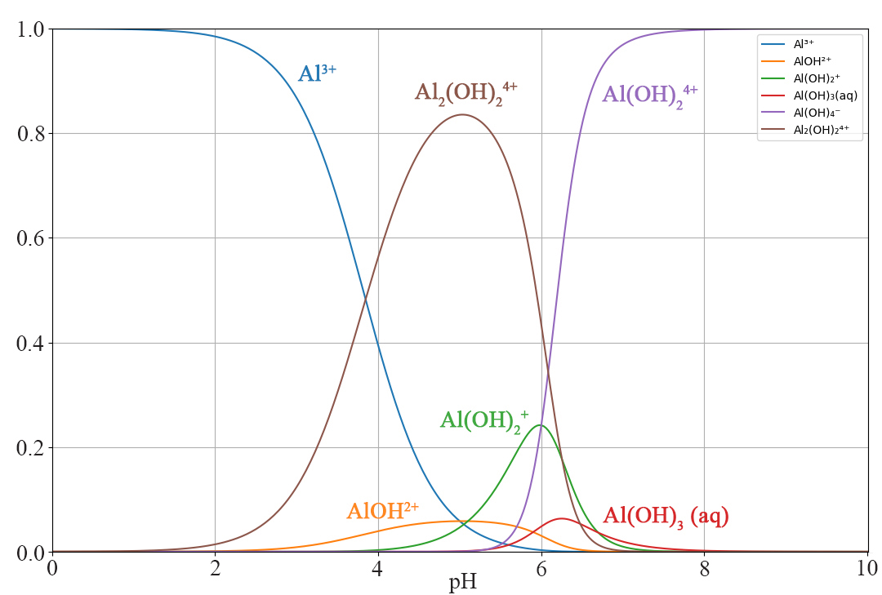
vychádzajúc z rovnovážnych konštánt pre konkrétne chemické reakcie v systéme Al(OH)₃ (s) + H₂O môžeme vypočítať relatívne zastúpenie jednotlivých chemických foriem Al a ich aktivitu znázoniť vo vzťahu k pH
Al(OH)₃ (s) + 3H⁺ ←→ Al³⁺ + 3H₂O log K_{s} = 8.04
Al³⁺ + H₂O ←→ AlOH²⁺ + H⁺ log K₁ = –5
Al³⁺ + 2H₂O ←→ Al(OH)₂⁺ + 2H⁺ log K₂ = –10.1
Al³⁺ + 3H₂O ←→ Al(OH)₃ + 3H⁺ log K₃ = –16.8
Al³⁺ + 4H₂O ←→ Al(OH)₄– + 4H⁺ log K₄ = –22.1
2Al³⁺ + 2H₂O ←→ Al₂(OH)₂⁴⁺ + 2H⁺ log K₅ = –7.69

Slide 25
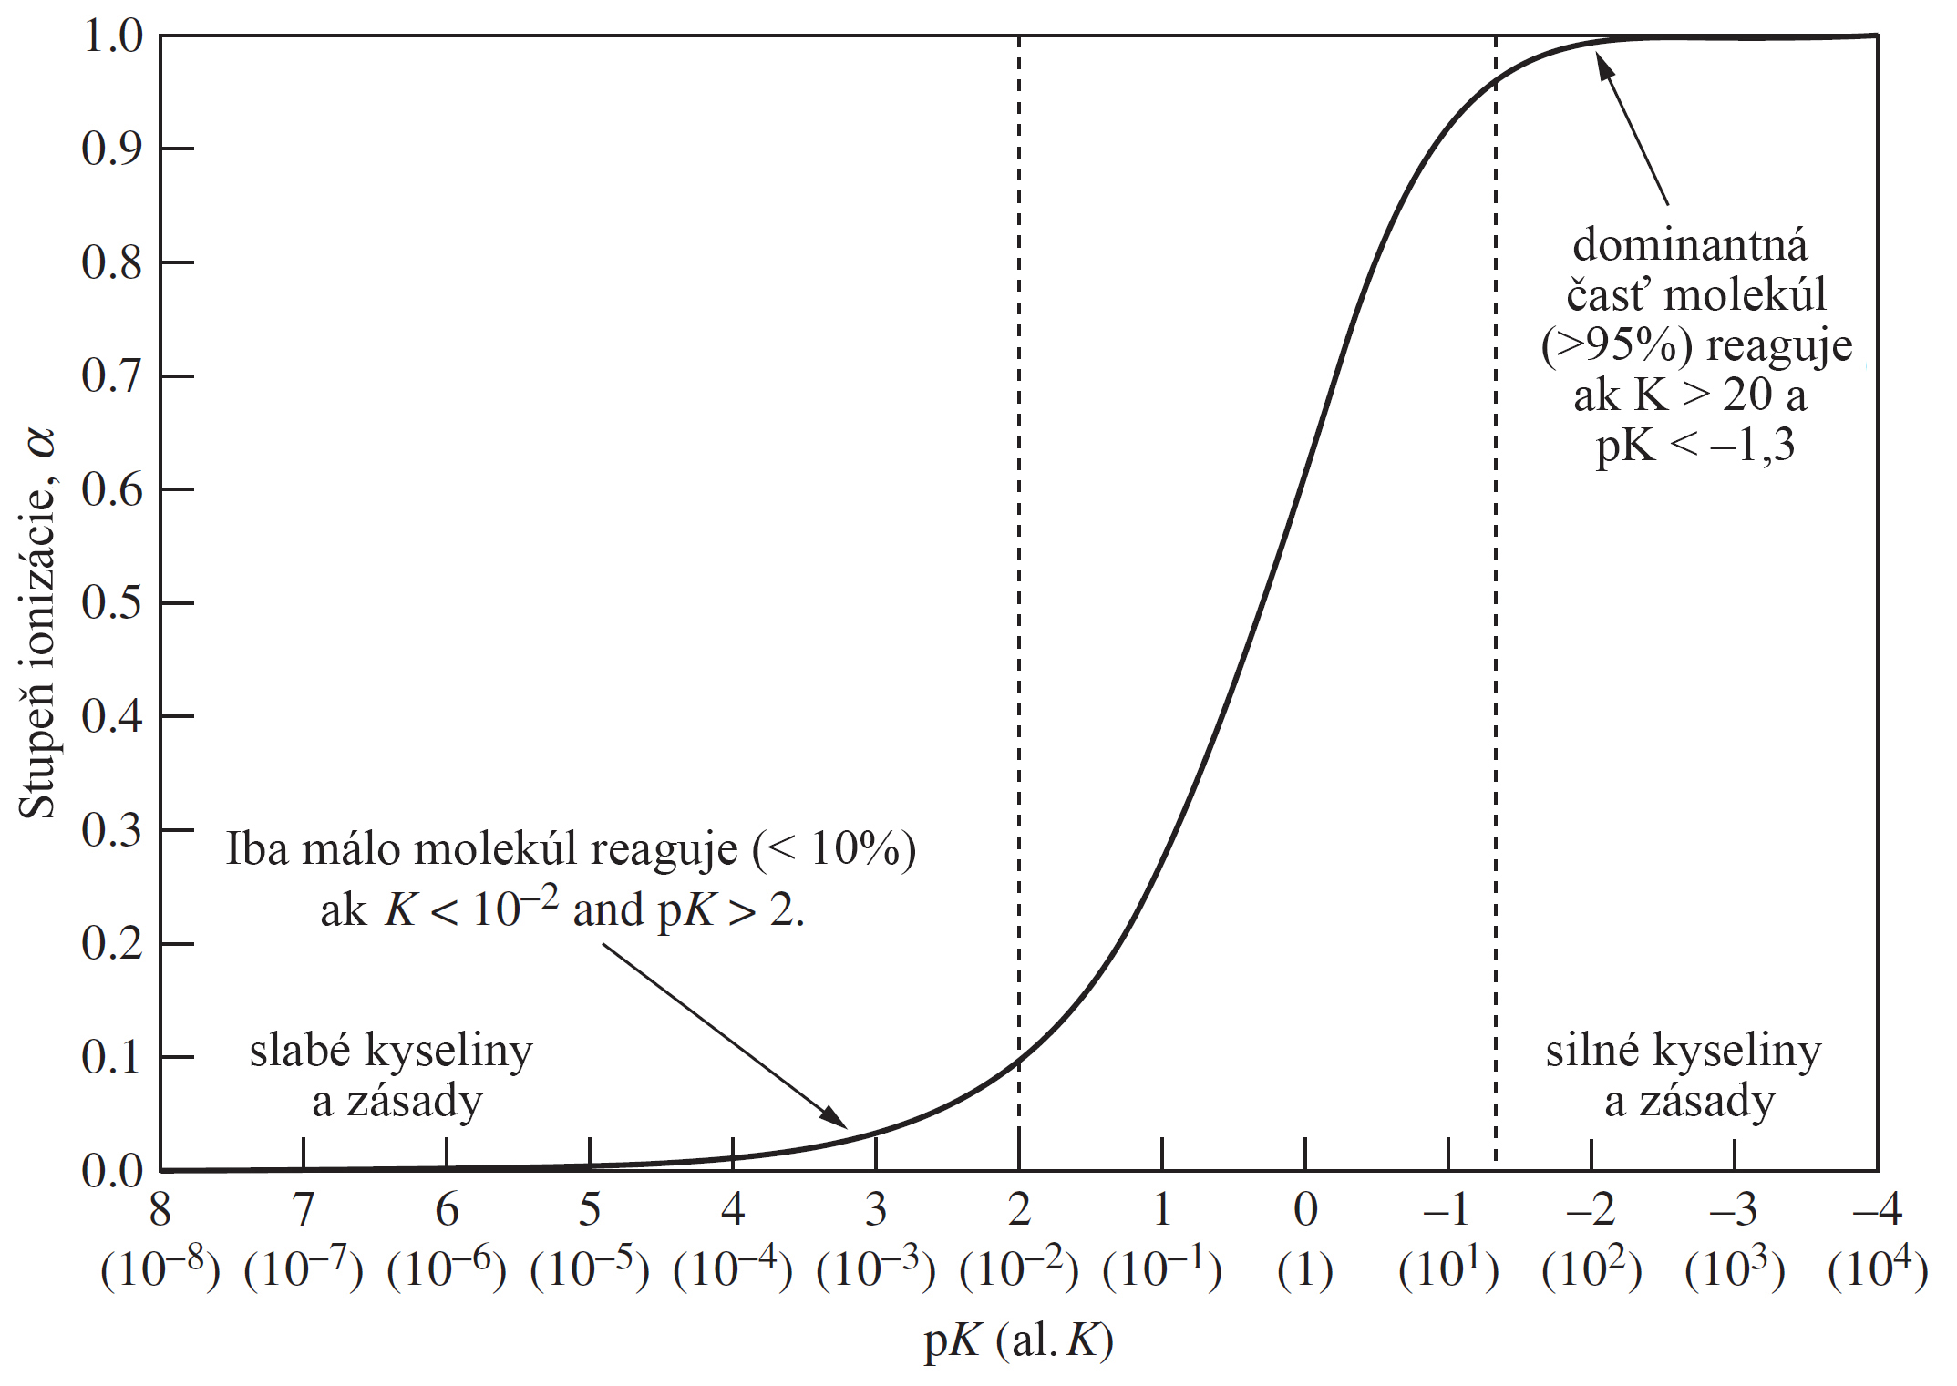
Stupeň ionizácie v 1 M roztoku ako funkcia sily kyseliny alebo zásady. Graf znázorňuje podiel molekúl, ktoré reagujú (ionizujú) v 1 M roztoku kyseliny alebo zásady (T = 298 K), ako funkciu pK. Zodpovedajúce hodnoty K sú uvedené v zátvorkách pod hodnotami pK. V prípade kyselín je reakcia: HA(aq) + H₂O(l) ←→ A–(aq) + H₃O⁺(aq) a K = K_{a}. Pre zásady: B(aq) + H₂O(l) ←→ BH⁺(aq) + OH–(aq) a K = K_{b}. V 1 M roztoku silnej kyseliny alebo zásady reaguje s vodou viac ako 95 % molekúl. V 1 M roztoku slabej kyseliny alebo zásady reaguje s vodou iba malá časť molekúl.

Slide 26
Acidobázické reakcie (Pufračné – tlmivé roztoky)
Pri reakciách v laboratóriu, priemyselných aplikáciách, v rastlinách, v telách živočíchov je často potrebné udržiavať stále pH, napriek pridávaniu kyselín alebo zásad. Napr. kapacita hemoglobínu v krvi prenášať kyslík, aktivita enzýmov v bunkách sú veľmi citlivé na pH. Zmena pH krvi o 0,5 jednotky (zodpovedajúce cca. 3-násobnej zmene koncentrácie H₃O⁺) môže mať fatálne následky.
Tlmivý roztok obsahuje konjugovaný pár kyselina-zásada v určitých koncentráciách. Kyslá zložka reaguje s pridanými zásadami. Zásaditá zložka reaguje s pridanými kyselinami.
Fungovanie tlmivého roztoku závisí od tzv. efektu spoločného iónu, čo je špeciálny prípad Le Chatelierovho princípu.
Keď sa roztok slabého elektrolytu zmení pridaním iónov z iného zdroja, ionizácia slabého elektrolytu sa potlačí → efekt spoločného iónu.
Opísané správanie vykazuje viacero roztokov. V tejto súvislosti sa často rozlišujú dva typy: 1. roztok slabej kyseliny a rozpustnej iónovej soli slabej kyseliny (napr. CH₃COOH a NaCH₃COO) a 2. roztok slabej zásady a rozpustnej iónovej soli slabej zásady (napr. NH₃ a NH₄Cl).

Slide 27
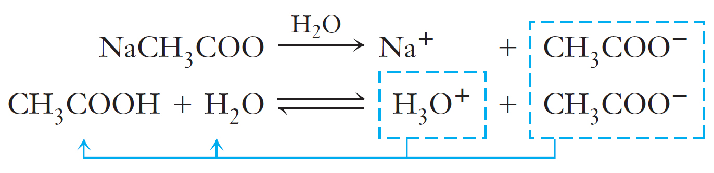
Acidobázické reakcie (Pufračné – tlmivé roztoky)
Slabé kyseliny a soli slabých kyselín
Majme roztok, ktorý obsahuje kyselinu octovú a octan sodný, rozpustnú iónovú soľ CH₃COOH. NaCH₃COO je úplne disociovaný na jednotlivé ióny, ale CH₃COOH je ionizovaná len čiastočne.
CH₃COOH aj NaCH₃COO sú zdrojmi iónov CH₃COO–. Úplne disociovaný NaCH₃COO poskytuje veľa [CH₃COO–]. To posúva ionizačnú rovnováhu CH₃COOH výrazne doľava, keďže CH₃COO– reagujú s H₃O⁺ za vzniku neionizovaného CH₃COOH a H₂O. Výsledkom je prudký pokles [H₃O⁺] v roztoku.
Roztoky obsahujúce slabú kyselinu a soľ slabej kyseliny, sú vždy menej kyslé ako roztoky, ktoré obsahujú rovnakú koncentráciu samotnej slabej kyseliny.

Slide 28
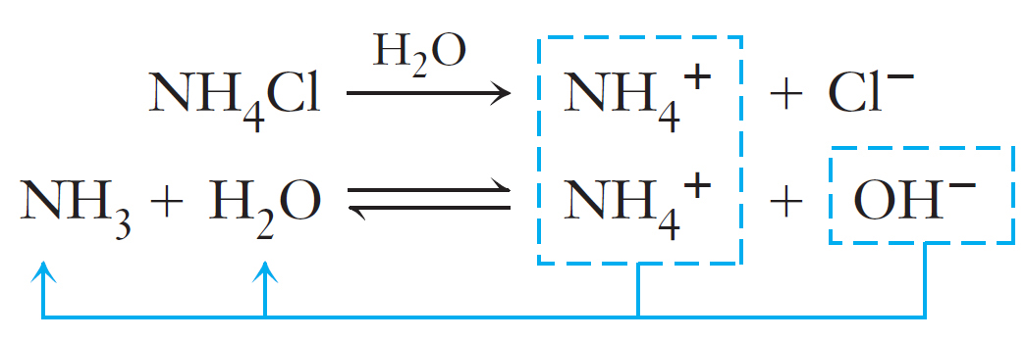
Acidobázické reakcie (Pufračné – tlmivé roztoky)
Slabé zásady a soli slabých zásad
Typickým príkladom je vodný roztok obsahujúci NH₃, jeho rozpustnú soľ (chlorid amónny, NH₄Cl), ktorá úplne disociuje, pričom NH₃ v kvapalnom skupenstve ionizuje len mierne.
NH₄Cl aj vodný NH₃ sú zdrojmi iónov NH₄⁺. Úplne disociovaný NH₄Cl poskytuje veľa [NH₄⁺]. Následkom toho sa posúva ionizačná rovnováha vodného NH₃ výrazne doľava, pretože ióny NH₄⁺ sa spájajú s iónmi OH– a tvoria neionizovaný NH₃ a H₂O. Výsledkom je, že [OH–] sa výrazne znižuje.
Roztoky, ktoré obsahujú slabú zásadu a soľ slabej zásady, sú vždy menej zásadité ako roztoky, ktoré obsahujú rovnakú koncentráciu samotnej slabej zásady.

Slide 29
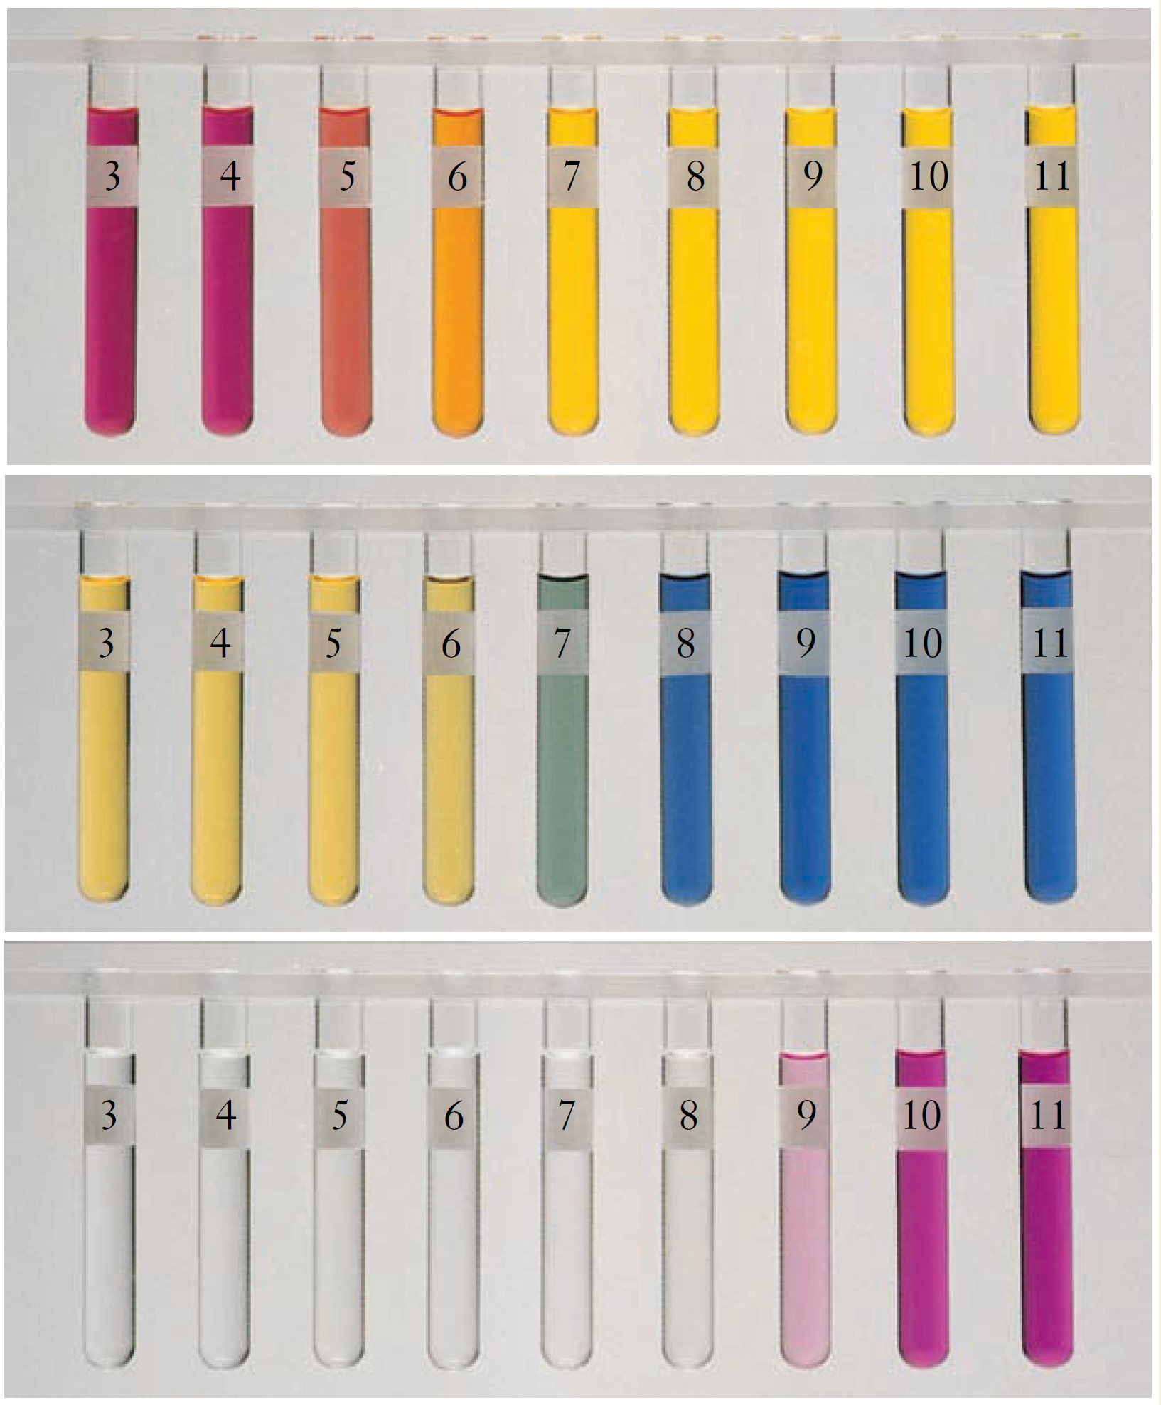
Acidobázické reakcie (Acidobázické indikátory)
Indikátor je organické farbivo, ktorého farba závisí od koncentrácie iónov H₃O alebo pH roztoku. Farbou „indikuje“ kyslosť alebo zásaditosť roztoku.
Metylčerveň je červená pri pH ≤ 4 a žltá pri pH ≥ 7. Medzi pH 4 a pH 7 sa mení z červenej na červenooranžovú, cez oranžovú na žltú.
Brómtymolová modrá je žltá pri pH ≤ 6; modrá pri pH ≥ 8. Medzi pH 6 a 8 sa plynule mení zo žltej cez zelenú na modrú.
Fenolftaleín je bezfarebný pri pH < 8 a jasno ružový pri pH > 10. V rozsahu pH 8 až 10 sa plynulo mení z bezfarebnej na jasno ružovú. Fenolftaleín je najbežnejší acidobázický indikátor. Je bezfarebný v roztokoch s pH < 8 ([H₃O⁺] > 10^{–8} M) a s pH blížiacim sa k 10 sa sfarbuje do jasno ružovej farby.

Slide 30
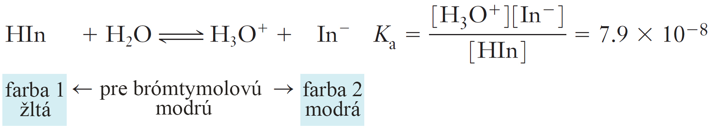
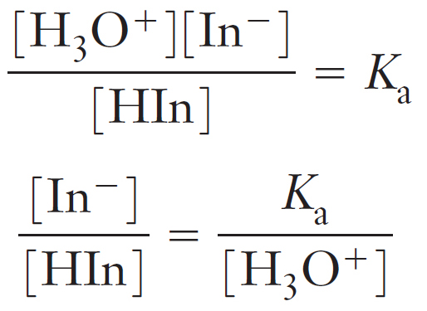
Acidobázické reakcie (Acidobázické indikátory)
Mnohé acidobázické indikátory sú slabé organické kyseliny, HIn, kde „In“ reprezentuje organickú látku. Príkladom je bromtymolová modrá, ktorej ionizačná konštanta je 7,9 × 10⁻⁶. Jej disociáciu v zriedenom vodnom roztoku spolu s Ka môžeme vyjadriť ako:
HIn predstavuje neionizované molekuly kyseliny a In– predstavuje anión (konjugovanú bázu) HIn. Základnou charakteristikou acidobázického indikátora je, že HIn a In– musia mať celkom odlišné farby. Relatívne množstvo týchto dvoch látok určuje farbu roztoku. Pridanie kyseliny zvýhodňuje reakciu doľava a poskytuje viac molekúl HIn (farba 1). Pridanie bázy zvýhodňuje reakciu doprava a poskytuje viac iónov In– (farba 2). Miernou úpravou vzťahu pre ionizačnú konštantu dostávame vzťah vpravo.
Vzťah ukazuje, ako pomer [In–]/[HIn] závisí od [H₃O⁺] (pH) a hodnoty Ka pre indikátor. Spravidla platí, že keď [In–]/[HIn] ≥ 10, pozorujeme farbu 2 a naopak, keď [In–]/[HIn] ≤ 1/10, pozoruje sa farba 1.

Slide 31
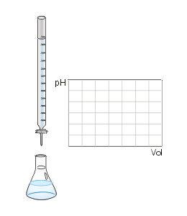
Acidobázické reakcie (titračné krivky)
Titračná krivka je znázornenie zmeny pH vzhľadom na množstvo (zvyčajne objem) pridanej kyseliny alebo zásady.
Vyjadruje zmenu pH pri pridávaní kyseliny alebo zásady do roztoku. Bod ekvivalencie je bod, v ktorom zreagovali chemicky ekvivalentné množstvá kyseliny a zásady. Bod, v ktorom sa farba indikátora zmení pri titrácii, sa nazýva koncový bod. Je určený hodnotou K_{a} indikátora. Zmeny farby sa zvyčajne vyskytujú v rozsahu 1,5 až 2 jednotiek pH.
V ideálnom prípade by sa koncový bod a bod ekvivalencie v titrácii mali zhodovať.
V praxi sa snažíme vybrať indikátor, ktorého rozsah zmeny farby zahŕňa bod ekvivalencie. Pri štandardizácii aj analýze používame rovnaké postupy, aby sme minimalizovali akúkoľvek chybu vyplývajúcu z rozdielu medzi koncovým bodom a bodom ekvivalencie.

Slide 32
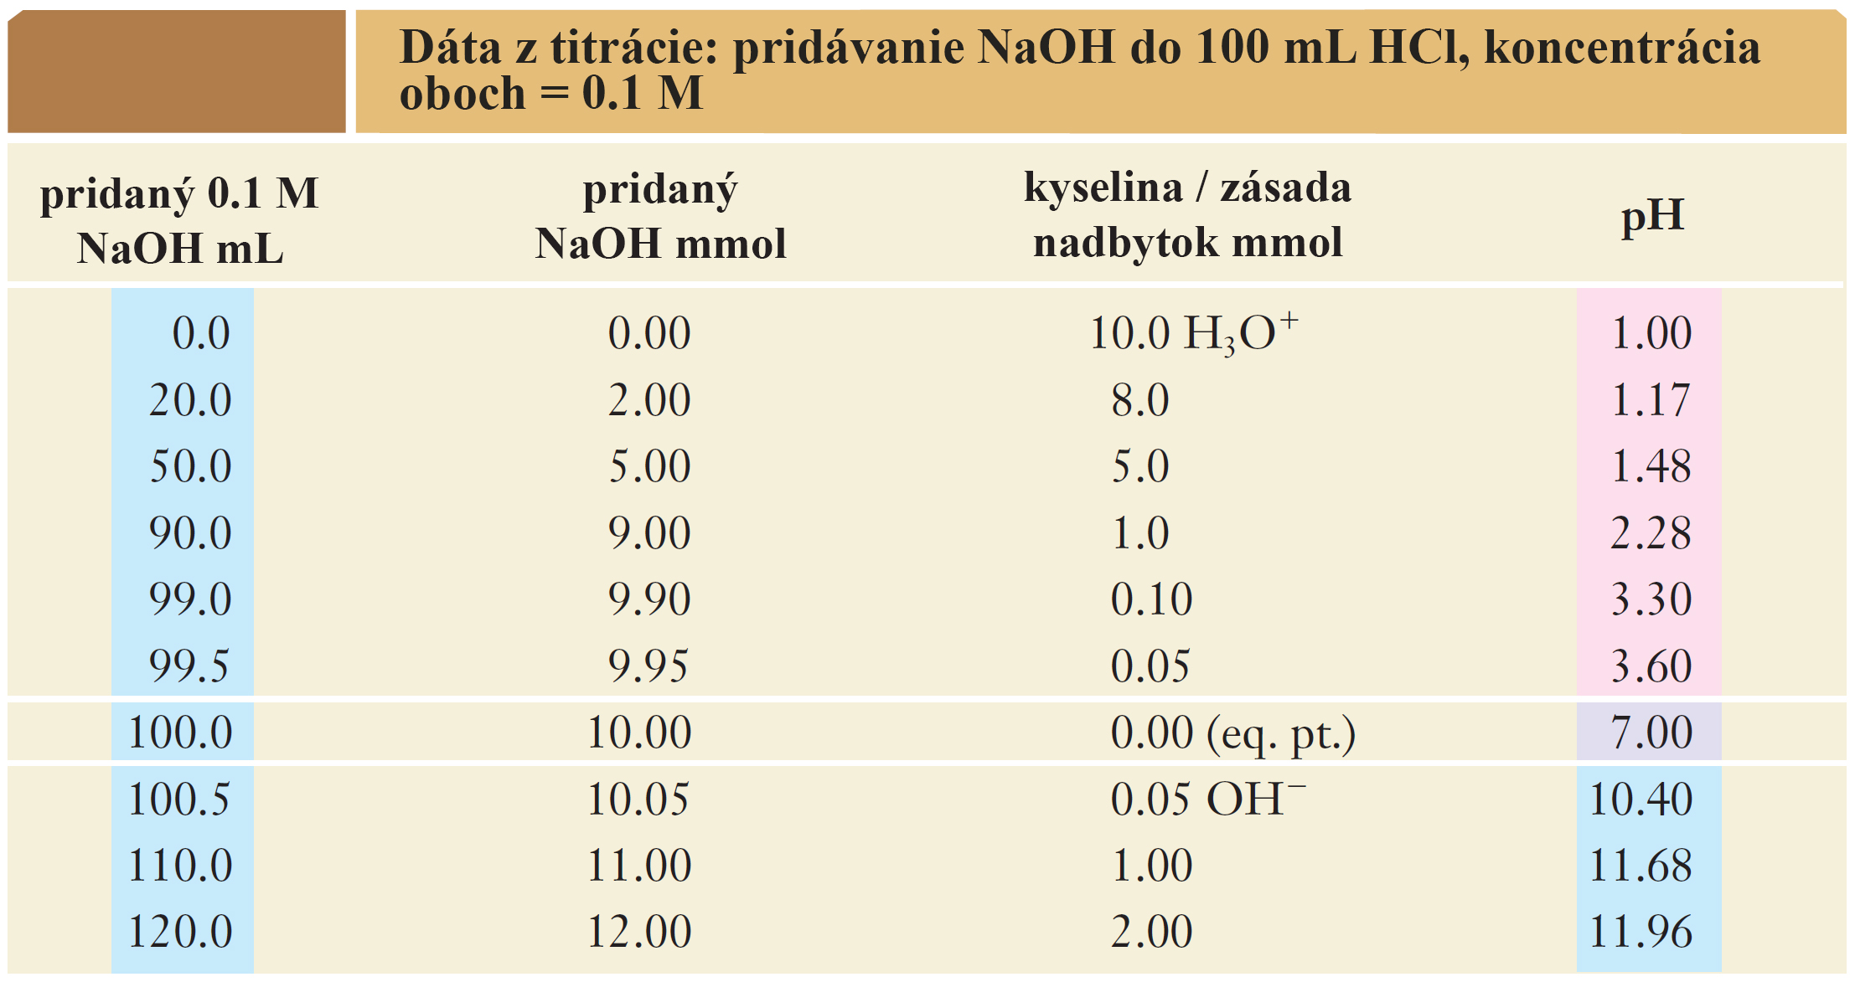
Tabuľka zobrazuje údaje pre titráciu 100 ml 0,1 M HCl roztokom 0,1 M NaOH. Pri grafickom znázornení dát (ďalší “slide”) vidíme oblasť, kde sa pH veľmi rýchlo mení s pridaním veľmi malého množstva zásady. Hodnota pH sa zmení z 3,6 (pridaných 99,5 ml NaOH) na 10,4 (pridaných 100,5 ml NaOH) v blízkosti bodu ekvivalencie (pridaných 1000 ml NaOH). Stred (pH = 7) zodpovedá bodu ekvivalencie.

Slide 33
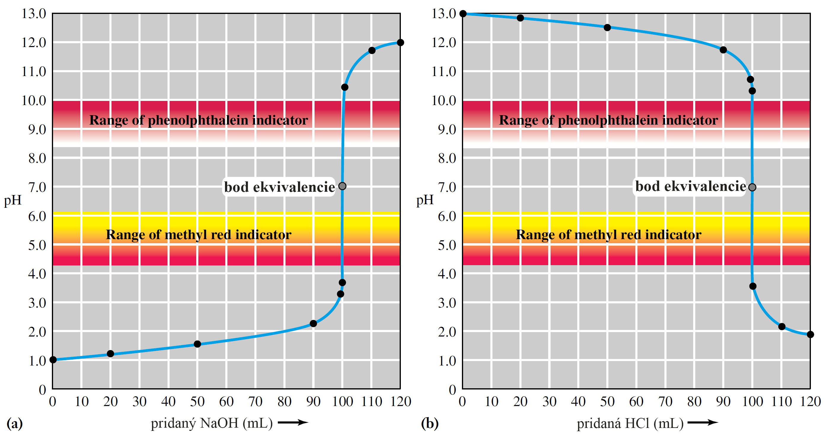
Graf vľavo (a) – pridávanie zásady do kyseliny:
1. Pred pridaním silnej zásady závisí pH iba od silnej kyseliny.
2. Po pridaní silnej zásady, ale pred bodom ekvivalencie, určuje pH zostávajúca (prebytočná) silná kyselina.
3. V bode ekvivalencie je roztok neutrálny, pretože obsahuje iba silnú zásadu/soľ silnej kyseliny (bez hydrolýzy).
4. Za bodom ekvivalencie určuje pH prebytok silnej zásady.

Slide 34

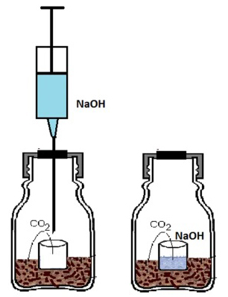
Acidobázické reakcie (aplikácia – príklad)
Meranie intenzity pôdnej respirácie: pôda (vďaka prítomnosti heterotrofných organizmov) dýcha. Chceme vedieť koľko CO₂ vyprodukuje za deň.
princíp merania: pôda (50 g) sa umiestni do uzavretej nádoby spolu s 25 ml NaOH (0,1 M); CO₂ uvoľňujúci sa z pôdy reaguje s NaOH:
z rovnice vidno, že 1 mol CO₂ ktorý vyprodukuje vzorka zníži koncentráciu NaOH o 2 moly.
počiatočná koncentrácia NaOH = 0.025 L × 0.1 mol L⁻¹ = 0.0025 mol NaOH
pôdna vzorka →

Slide 35
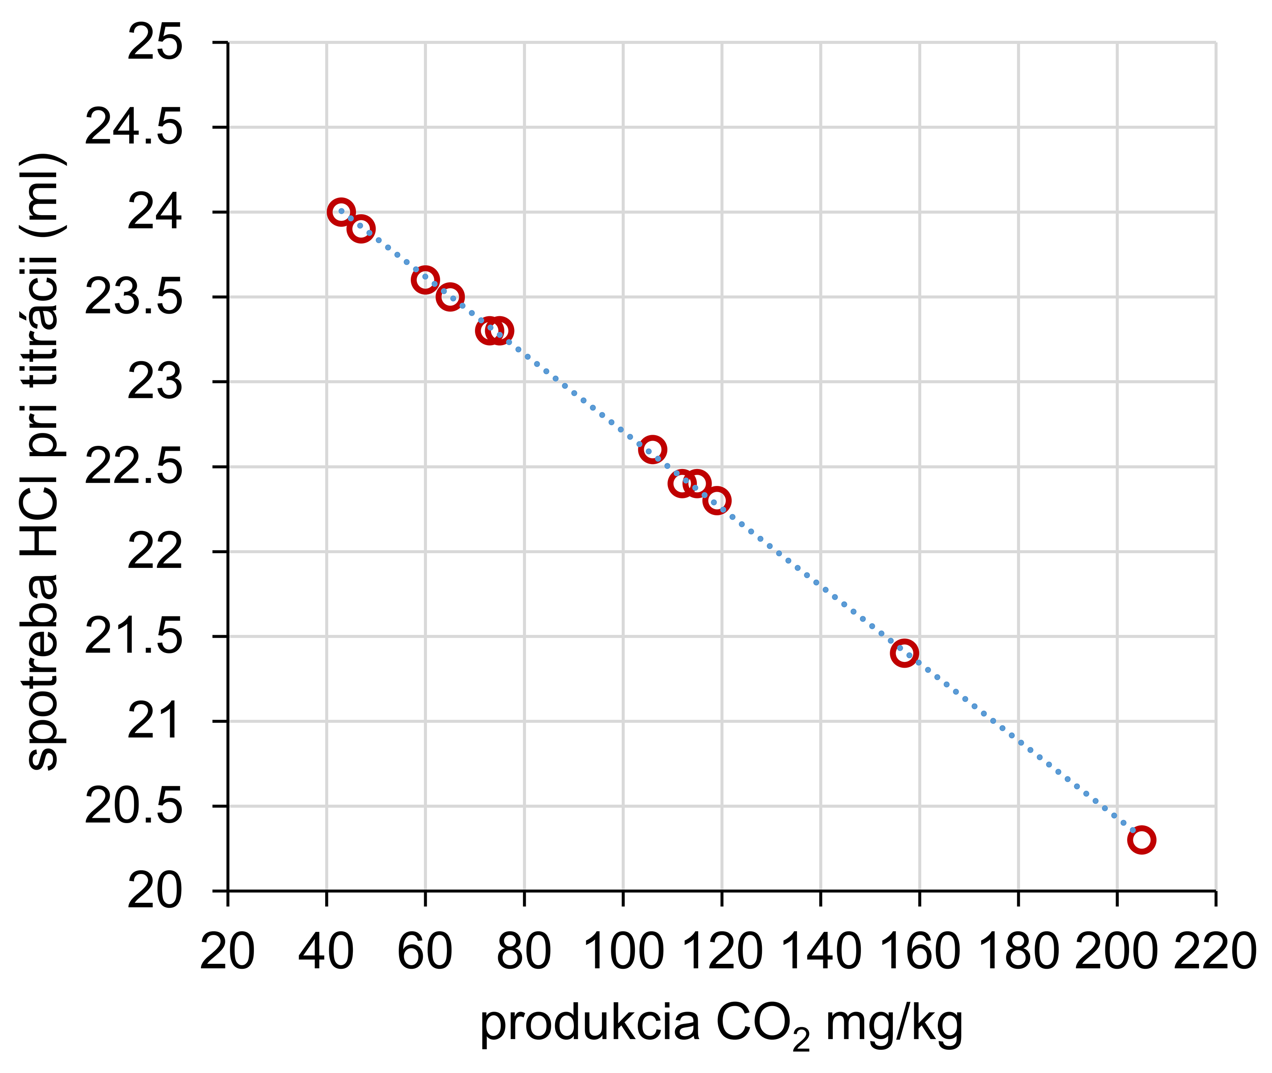
Acidobázické reakcie (meranie pôdnej respirácie - výsledky)
Z grafu vidno, že čím viac CO₂ vzorka vyprodukuje, tým nižšia je spotreba HCl pri titrácii. Je to tým, že viac vyprodukovaného CO₂ spôsobilo väčší pokles koncentrácie NaOH (a tým pádom menej HCl bolo treba na jeho neutralizáciu)
Vzorka | HCl (mL) spotreba pri titrácii | ΔHCl* (mL) | produkcia CO₂ (mg) na 50 g pôdy za 24h | produkcia CO₂ (mg) na 1 kg pôdy za 24h
1 | 22.6 | 2.4 | 5.3 | 106
2 | 23.9 | 1.06 | 2.35 | 47
3 | 23.3 | 1.67 | 3.65 | 73
4 | 20.3 | 4.66 | 10.25 | 205
5 | 22.4 | 2.61 | 5.75 | 115
6 | 22.4 | 2.55 | 5.6 | 112
7 | 21.4 | 3.57 | 7.85 | 157
8 | 22.3 | 2.67 | 5.95 | 119
9 | 23.3 | 1.67 | 3.75 | 75
10 | 23.6 | 1.36 | 3 | 60
11 | 24 | 0.98 | 2.15 | 43
12 | 23.3 | 1.67 | 3.75 | 75
13 | 23.5 | 1.45 | 3.25 | 65
* Pri meraní sa robí aj tzv. "kontrola“, čo je rovnaká fľaša, ako tie ktoré obsahujú pôdu, s tým rozdielom, že “kontrola” obsahuje iba NaOH (bez pôdy, čiže bez produkcie CO₂). V jej prípade sa pri titrácii spotrebuje (takmer) 25 ml HCl (0,1 M), čo zodpovedá neutralizácii (takmer) 25 ml pôvodne prítomného 0,1 M NaOH. Čiže Δ HCl = spotreba HCl pri “kontrole” mínus spotreba pri titrácii konkrétnej vzorky.
CO₂ = 2.1927 ΔHCl + 0.0386 → aby sme získali údaj pre 1 kg pôdy musíme danú hodnotu vynásobiť 20

Slide 36
Acidobázické reakcie (meranie pôdnej respirácie – zopár poznámok k metóde)
Princíp merania využíva reakciu CO₂ + 2 NaOH → Na₂CO₃ + H₂O, kde jedným z produktov je Na₂CO₃, čo je rozpustná látka s ktorou HCl reaguje. Z toho vyplýva, že jej prítomnosť v roztoku NaOH je nežiaduca a viedla by pravdepodobne k určitému skresleniu výsledkov, keďže spotreba HCl by nebola proporcionálna iba poklesu koncentrácie NaOH, ale zvyšovala by ju aj reakcia s Na₂CO₃.
Z toho dôvodu sa pred titráciou pridáva do roztoku NaOH chlorid bárnatý (2 ml, 1,5 M BaCl₂). To vyvolá reakciu: BaCl₂ + Na₂CO₃ → BaCO₃↓ + 2 NaCl. Vidíme, že síce vzniká opäť uhličitan, avšak BaCO₃ je oveľa menej rozpustný ako Na₂CO₃ a následkom reakcie vypadáva z roztoku v pevnom skupenstve. To znamená, že HCl pridávaná do roztoku pri titrácii bude prednostne reagovať s NaOH a nie s BaCO₃.
Vzťah pre výpočet uvoľneného CO₂ má zjednodušený tvar: CO₂ = 2,2 ΔHCl. Prečo násobíme ΔHCl práve číslom 2,2 ? Pri výpočte vlastne musíme previesť objem ΔHCl (ml) na hmotnosť CO₂ (mg). Zo stechiometrie prvej reakcie vieme, že koncentrácia NaOH sa zníži o 2 moly, keď roztok hydroxidu zreaguje s 1 molom CO₂. Zároveň vieme, že v rámci reakcie pri titrácii reaguje HCl s NaOH v pomere 1:1, pričom obe látky majú zhodnú koncentráciu (0,1 M). Čiže, tak ako je 1 mol CO₂ ekvivalentný 2 molom NaOH, bude 1 mol CO₂ ekvivalentný 2 molom HCl. 1 mililiter 0,1 molárnej HCl obsahuje 0,0001 molov. Dané množstvo je ekvivalentné 0,00005 molom CO₂. Keďže vieme, že 1 mol CO₂ má hmotnosť 44,01 g (na základe mólovej hmotnosti), ľahko vypočítame, že 0,00005 molu má hmotnosť 44,01 x 0,00005 = 0,0022005 → 2,2 mg.

